Slide 1
MEM-EXE旁路

Slide 2
实验过程
分析数据冒险，确定解决方法；
设计数据通路和控制逻辑；
用Verilog 语言实现设计。

Slide 3
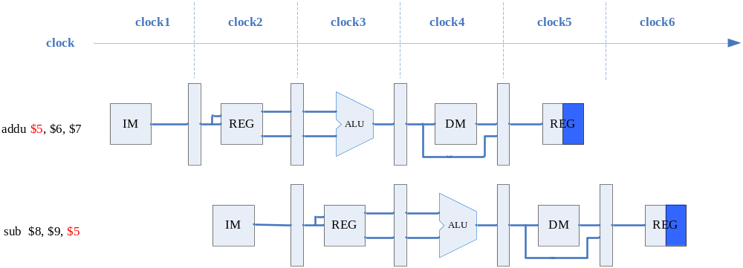
多周期流水线图

Slide 4
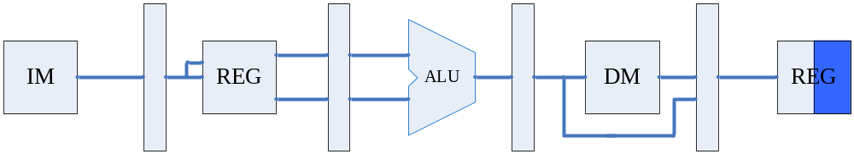
单周期流水线图
sub $8, $9,$5
addu $5, $6,$7
CLOCK4

Slide 5
分析
数据通路：在EXE级ALU输入端增加两个旁路选择器，确定ALU的输入是ID级传递过来的数据还是MEM级旁路过来的数据。
控制逻辑：增加旁路控制模块，产生旁路选择器的控制信号。

Slide 6
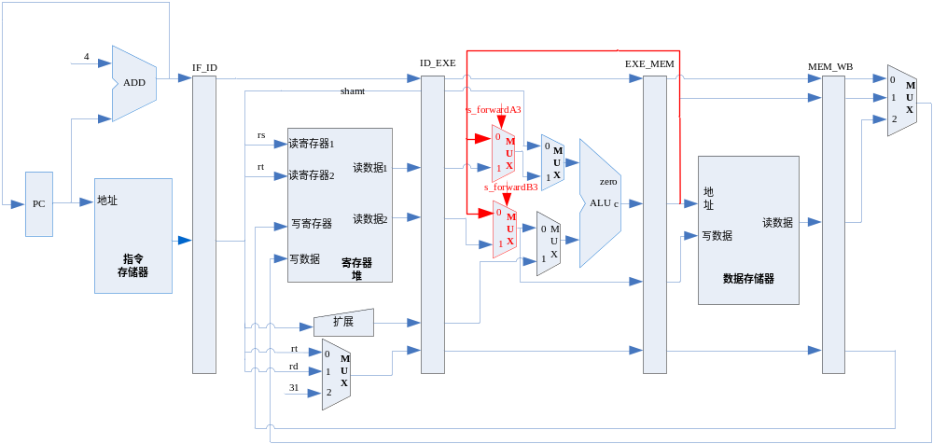
数据通路图

